Slide 1
Тема консультации «Проектная деятельность как средство речевого развития детей дошкольного возраста»
Выполнила: Кузакова Е.В.

Slide 2
РАЗВИТИЕ РЕЧЕВОЙ ДЕЯТЕЛЬНОСТИ ЯВЛЯЕТСЯ ОДНИМ ИЗ ВАЖНЕЙШИХ РАЗДЕЛОВ ДОШКОЛЬНОЙ ПЕДАГОГИКИ И НАПРАВЛЕНО НА УМСТВЕННОЕ РАЗВИТИЕ РЕБЕНКА. ЧЕМ ЛУЧШЕ БУДЕТ ОРГАНИЗОВАНА РЕЧЕВАЯ ДЕЯТЕЛЬНОСТЬ ДЕТЕЙ, ТЕМ ВЫШЕ ГАРАНТИИ УСПЕШНОСТИ ШКОЛЬНОГО ОБУЧЕНИЯ.

Slide 3
Дошкольный возраст – это благоприятный период для развития всех сторон речи, расширения и обогащения детских представлений о разнообразии окружающего мира.

Slide 4
сотрудничество
Педагоги
дети родители

Slide 5
+ Проектная деятельность обладает огромным развивающим потенциалом, не только создает условия для поддержки и развития детских интересов и способностей, но и нацелена на развитие индивидуальности ребенка, его самостоятельности, инициативности, поисковой активности.

Slide 7
Факторы отставания в речевом развитии
повышенная агрессия,
эмоциональная глухота,
гиперактивность, пассивность,
замкнутость на себе и собственных интересах.

Slide 8
Современное изучение проектной деятельности как формы развития речи старших дошкольников представлено в работах И. Э. Куликовской, С. И. Максимовой, Е. О. Смирновой, О. Н. Сомковой и А. Ю. Тихоновой и др.

Slide 9
Роль педагога!

Slide 10
Типы проектов
1.Исследовательские
2.Творческие
3. Ролевые или игровые
4.Информационно –практико ориентировочные

Slide 11
Типы проектов для речевого развития:
1.Специальные тематические монопроекты в рамках 1-ой образовательной области
2.Тематические монопроекты в связи с другими задачами
2 Межпредметные или интегрированные проекты

Slide 12
Задачи монопроектов:
1. Развитие свободного общения детей;
2. Развитие всех сторон речи ;
3.Практическое овладение нормами речи.

Slide 13
Монопроекты

Slide 14
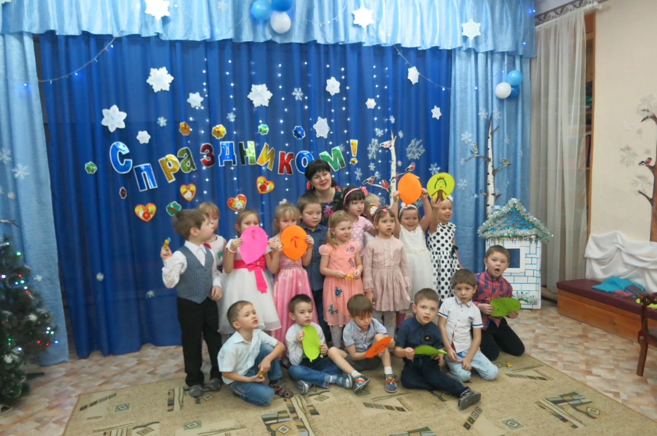

Slide 15
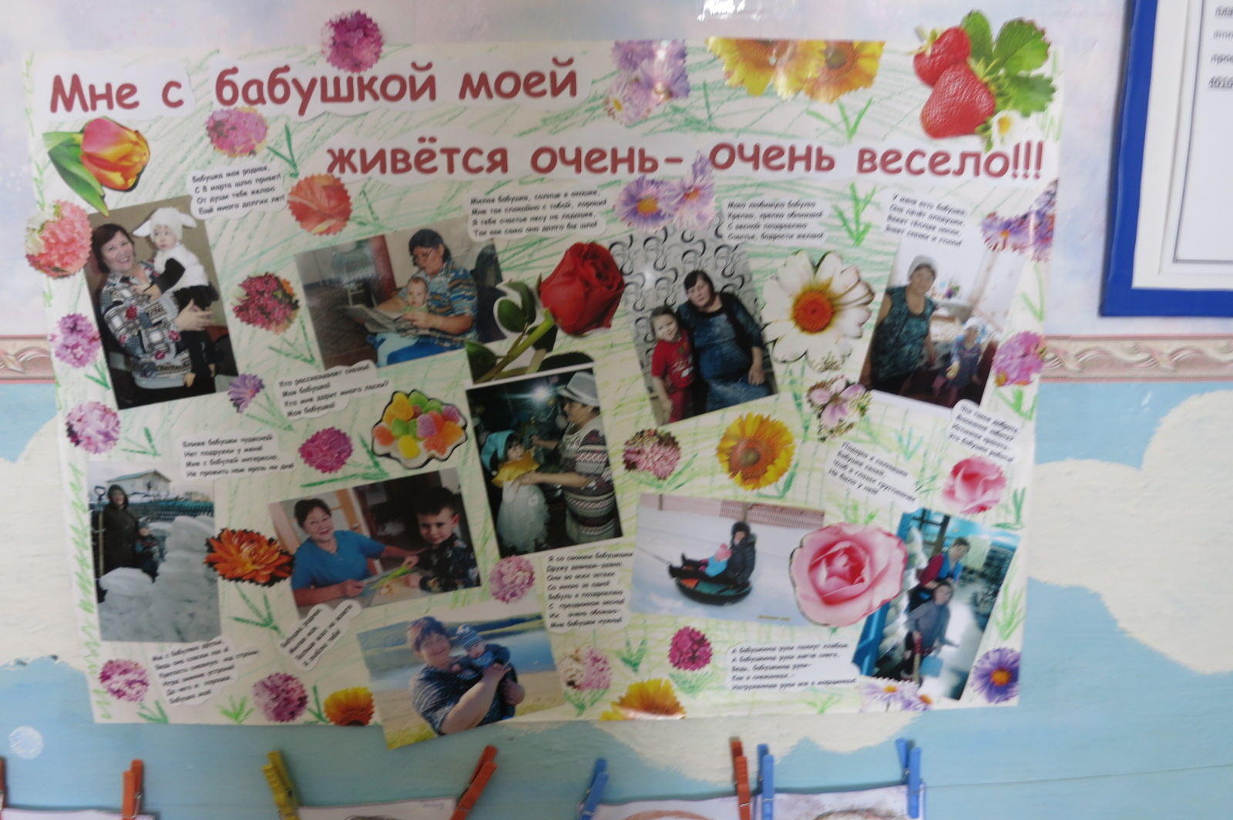

Slide 16
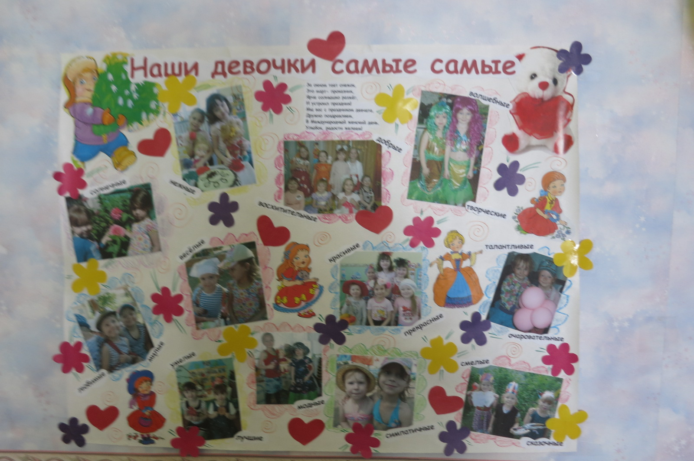

Slide 17
Цель : Развитие речи и речевого общения детей дошкольного возраста в процессе организации проектной деятельности.
Задачи:
-Развивать речь дошкольников, психические процессы (памяти, мышления, внимания, воображения), способствовать словотворчеству и грамматической стройности речи.
-Обогащение и активизация словаря;
-Давать возможность активизировать самостоятельную и познавательную деятельность детей.
-Помогать осваивать детьми окружающую действительность.
-Способствовать развитию творческих способностей, умению наблюдать, слушать, обобщать и анализировать,
-Подобрать дидактические игры и упражнения по развитию словаря детей.

Slide 18
Методы и приемы работы над проектами:
наглядный
словесный
создание воображаемой ситуации
практический
сюрпризный момент
элемент загадочности
исследовательский
использование музыки и т.д.

Slide 19
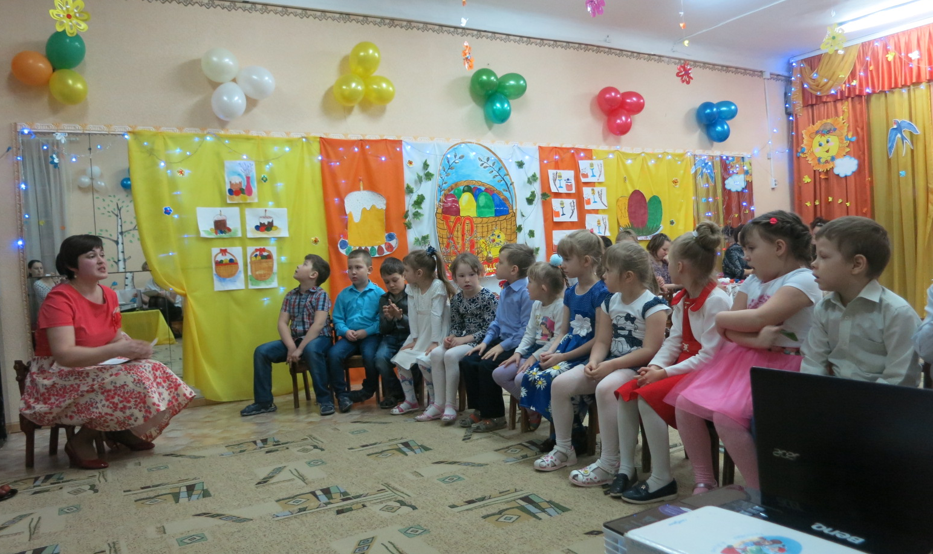
«Пасха»

Slide 20
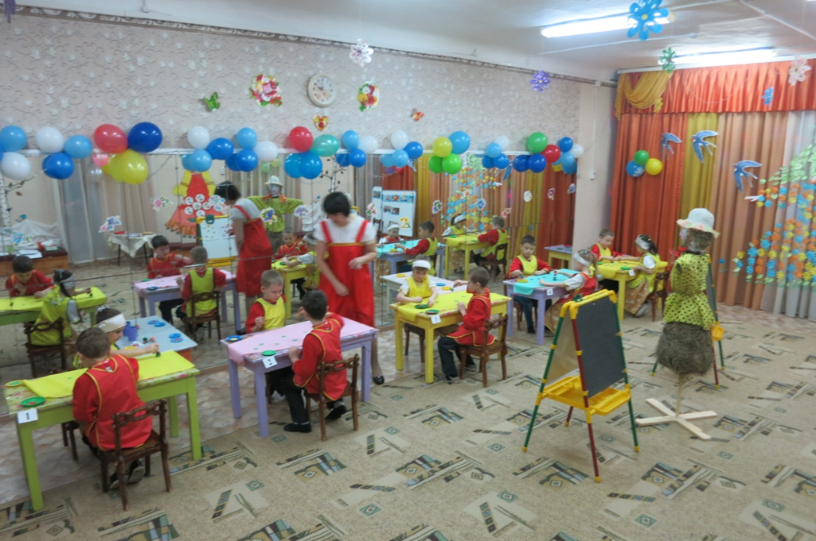
«Широкая масленица»

Slide 21
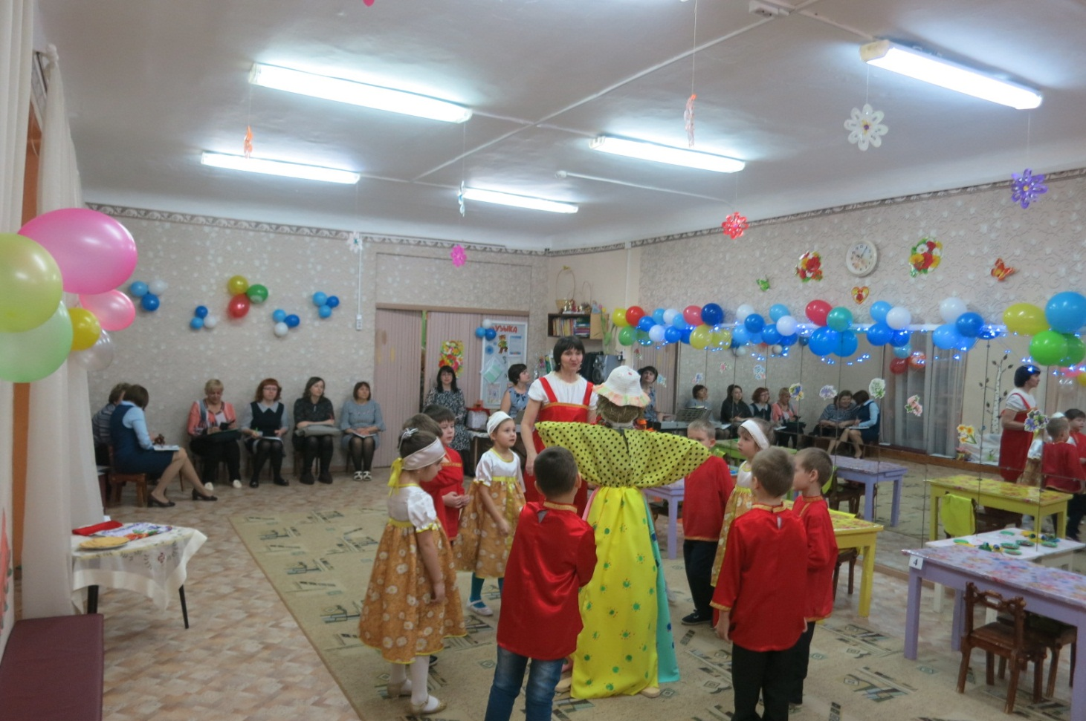

Slide 22
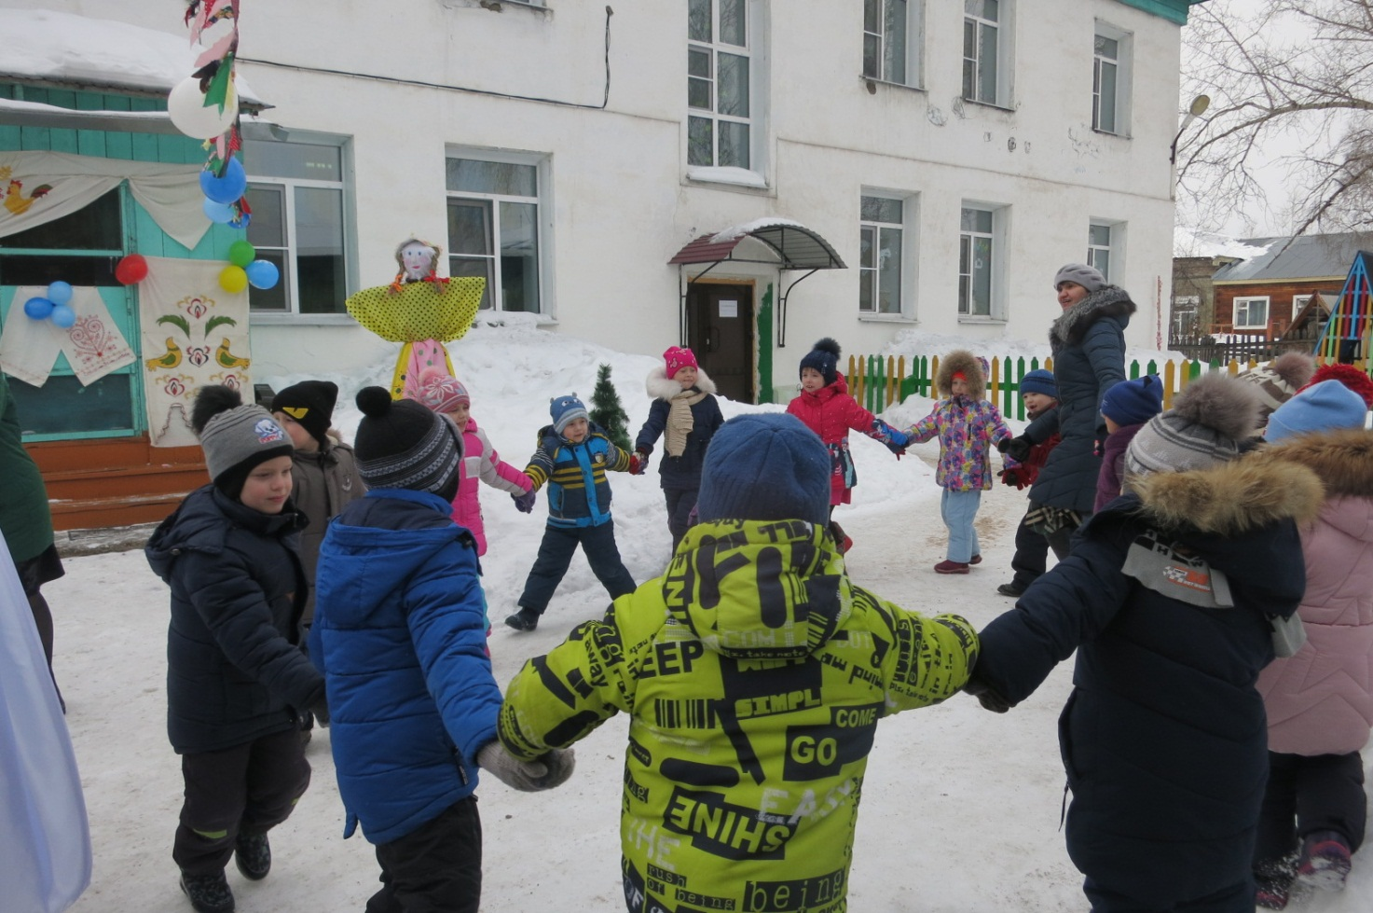

Slide 23
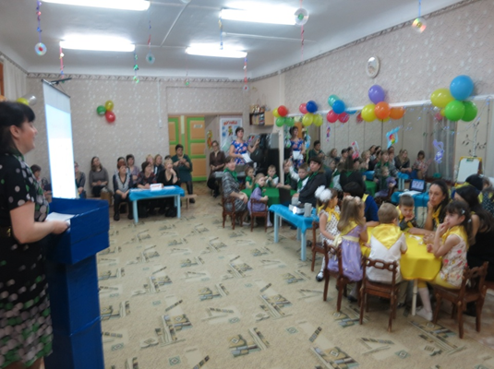
Недельный проект «Музыка каждый день»

Slide 24
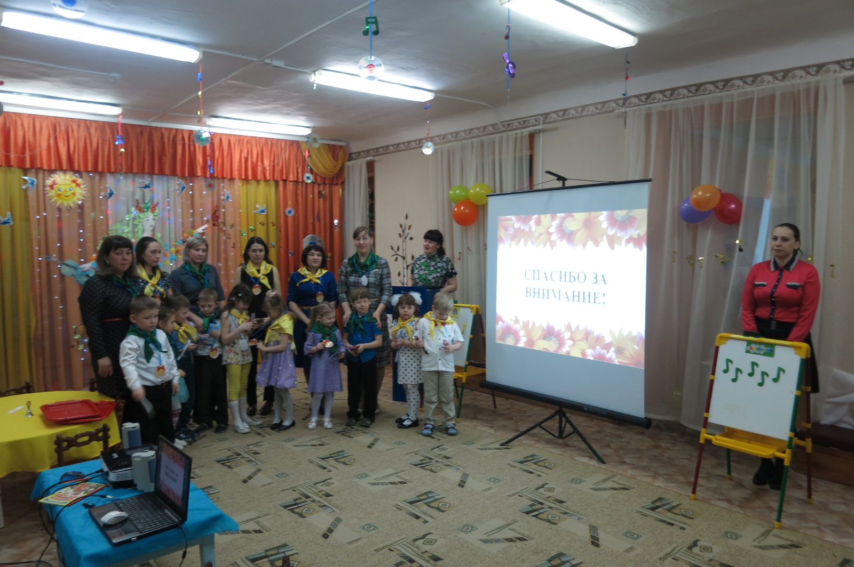

Slide 25
«Дошкольник года»

Slide 26
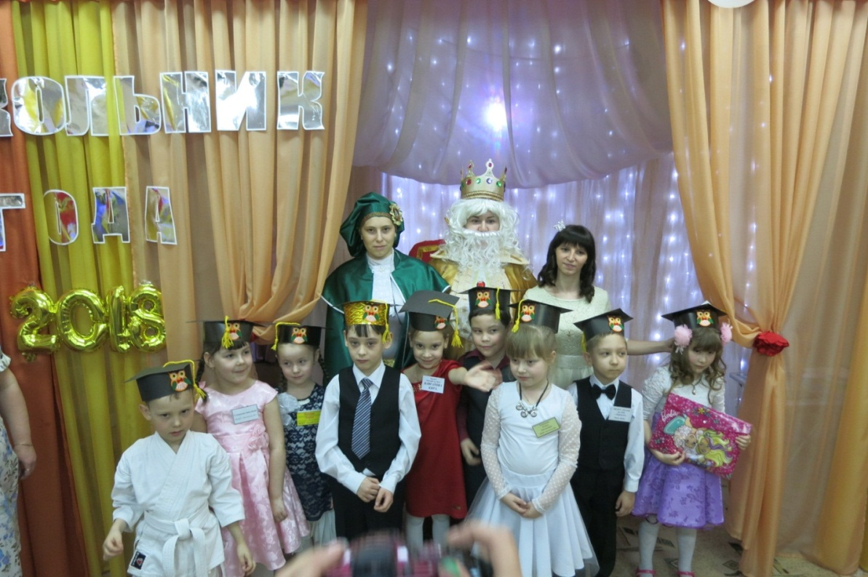
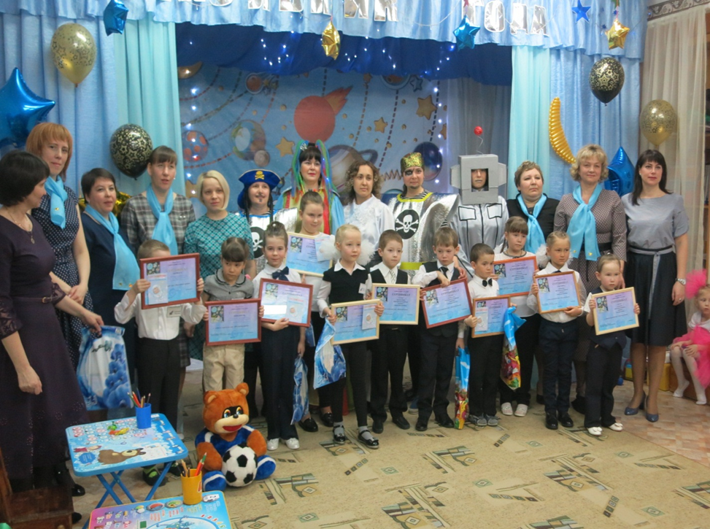

Slide 27
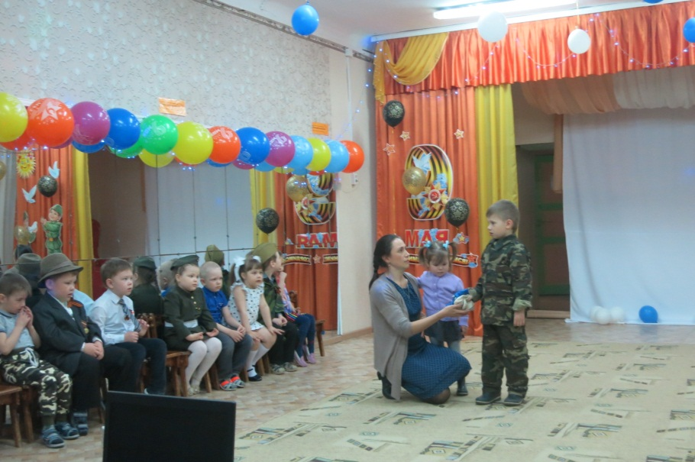
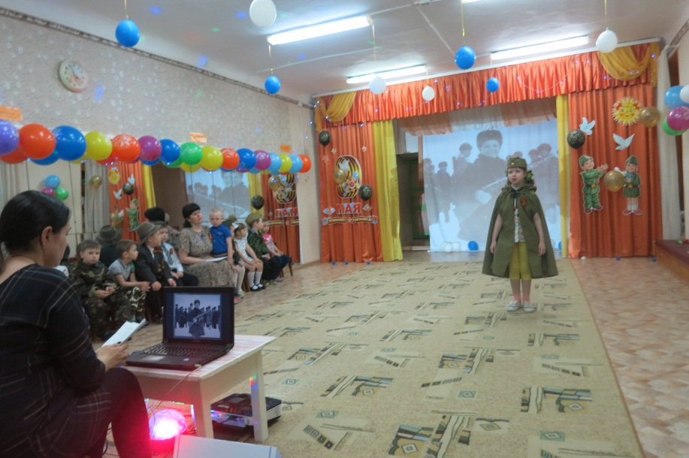
«Мы о войне стихами говорим …»

Slide 28
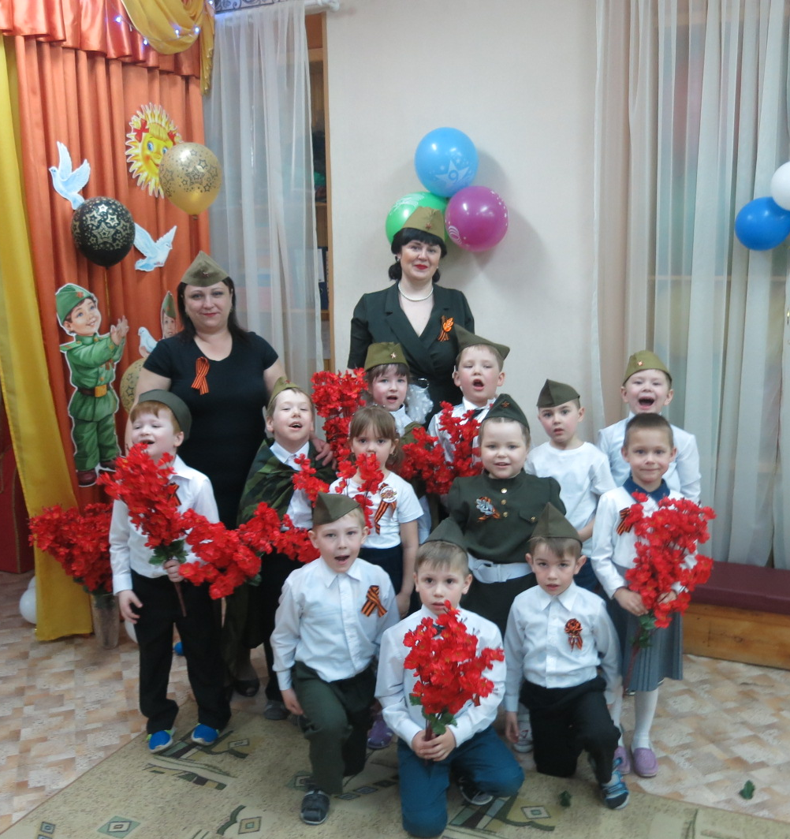
Конкурс чтецов «Мы о войне стихами говорим …»

Slide 29
«Уголок безопасности»

Slide 30
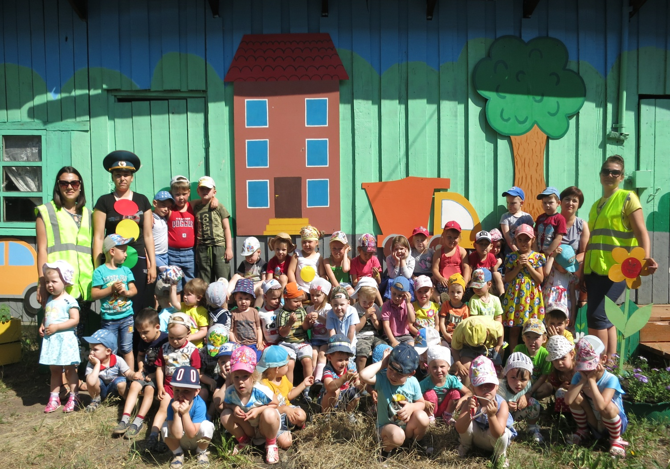

Slide 31
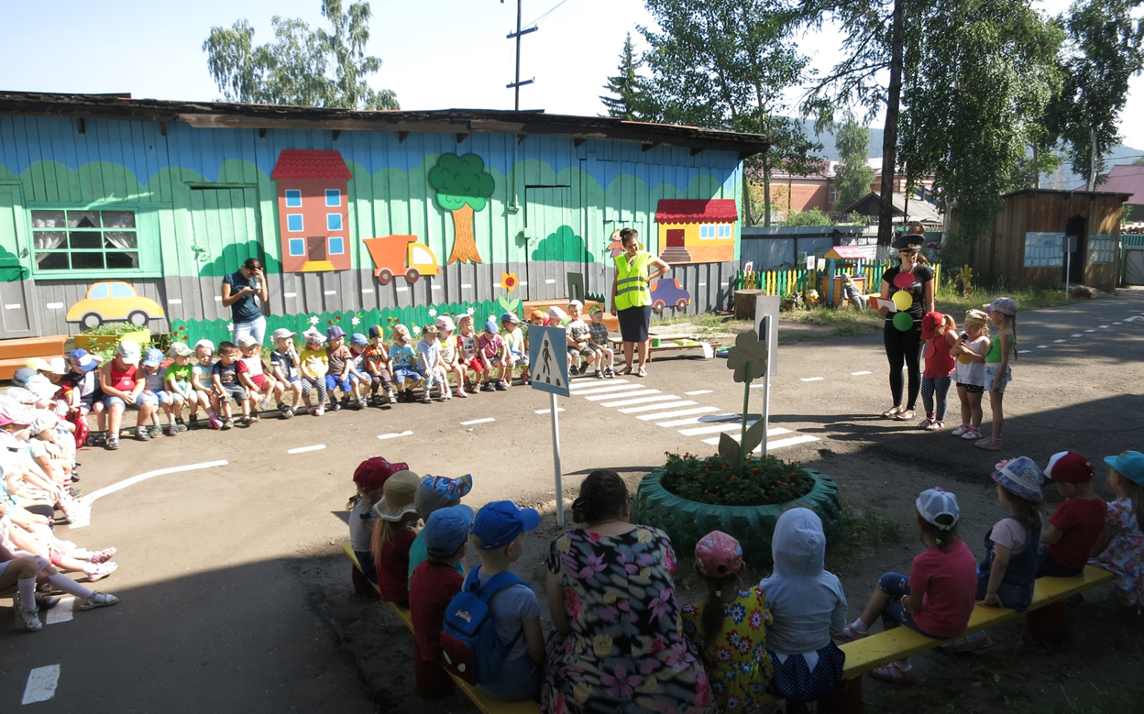

Slide 32
Методика детского проектирования

Slide 33
Анализируя проделанную работу, пришла к выводу, что проектная деятельность дошкольников является уникальным средством обеспечения сотрудничества детей и взрослых.
Участие в проектной деятельности дает возможность развивать у дошкольников внутреннюю активность, способность выделять проблемы, ставить цели, добывать знания, приходить к результату.
В результате работы по реализации проектов обогащается и пополняется словарный запас детей. Дети проявляют инициативу в общении, делиться впечатлениями со сверстникам.
У детей формируется потребность узнать что-то новое и поделиться этим с другими людьми, обогащается и расширяется личный опыт детей, повышается уровень самостоятельности.

Slide 34
СПАСИБО
ЗА
ВНИМАНИЕ!

